Slide 1
Визуализация на этапе реализации бережливого проекта

Slide 2
Инструменты визуализации
Диаграмма Ганта
Производственный анализ
инструмент планирования, управления задачами, который позволяет ни о чём не забыть и делать всё своевременно
инструмент оценки эффективности внедренных изменений и мониторинга закрепленного результата
Уголок решенных проблем
СОП и СОК
документы, регламентирующие выполнение работы на местах в рамках процесса
инструмент визуализации
и мониторинга процесса внедрения улучшений

Slide 3
Диаграмма Ганта
Форма диаграммы Ганта
ПОРЯДОК РАБОТЫ
С ДИАГРАММОЙ ГАНТА
№ | Наименование мероприятия | Длит-ть | Дата начала | Дата окончания | Месяц
 |  |  |  |  | 1 неделя | 2 неделя | 3 неделя | 4 неделя
Сформировать диаграмму по форме на основании плана управления проектом
Закрепить на диаграмме красную нить (ленту, шнурок) в соответствии в текущей датой
Разместить диаграмму на стене рядом с остальными материалами по проекту
Закрашивать статус выполнения работы в соответствии со цветовой индикацией по мере наступления сроков
Цветовая индикация
Запланированные мероприятия
Мероприятия, реализуемые
с отклонением в 2-3 дня
Выполненные без отклонений мероприятия
Мероприятия, реализуемы с отклонениями более 3-х дней

Slide 4
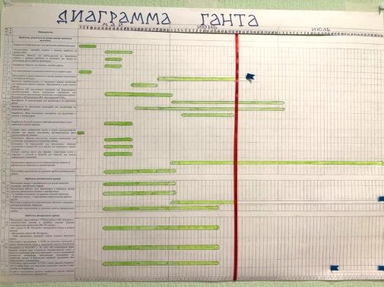
Примеры использования диаграммы Ганта
ОКУ «Белгородский центр занятости населения»
ОГБУЗ «Городская больница №2 г. Белгорода»

Slide 5
Уголок решенных проблем
Форма уголка решенных проблем
УГОЛОК РЕШЕННЫХ ПРОБЛЕМ
ПОРЯДОК РАБОТЫ
С УГОЛКОМ
РЕШЕННЫХ ПРОБЛЕМ
Проблема
Решение
Вклад в цель
Сформировать уголок решенных проблем в соответствии с шаблоном
В первом столбце разместить стикеры с указанием проблем, которые будут решены в рамках проекта
По мере реализации мероприятий по улучшениям заполняются второй и третий столбцы
Если мероприятие направлено на решение нескольких проблем, проблемы в первом столбце группируются

Slide 6
Пример использования уголка решенных проблем

Slide 7
Производственный анализ
Форма бланка производственного анализа
Производственный анализ процесса «….»
ПОРЯДОК ПРОВЕДЕНИЯ ПРОИЗВОДСТВЕННОГО АНАЛИЗА
Дата проведения | Время протекания процесса |  | Расхождение (+/-) | Причина расхождения
 | План | Факт
Подготовить бланк анализа и разместить его вместе с другими материалами по картированию
После внедрения изменений провести не менее 5 замеров времени по процессу
Вносить результаты каждого замера в бланк, указывая отклонения от цели и его причины

Slide 8
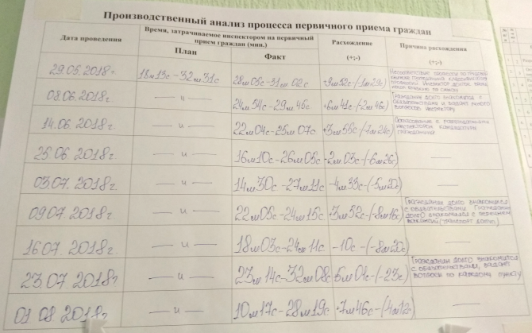
Пример проведения производственного анализа

Slide 9
Стандартная Операционная Процедура
Стандартная Операционная Процедура
СОП
Задокументированные СОП обеспечивают
Согласованность
Все сотрудники должны выполнять действия совершенно одинаково
Документ, содержащий поэтапные инструкции,
которым должен неукоснительно следовать персонал при выполнении тех или иных действий
Правильность
Не пропускается ни одного шага в процессе
Качество
Надежные и правильные результаты - основа качественной работы
Пошаговая инструкция для выполнения определенного действия

Slide 10
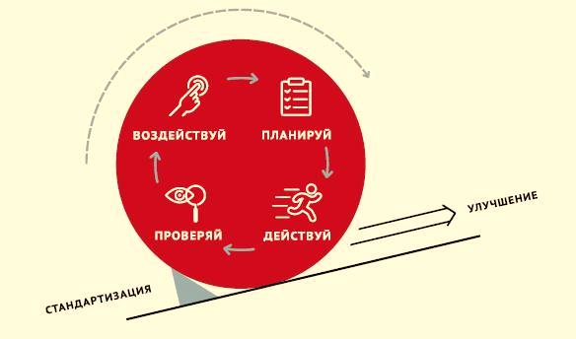
Стандартная Операционная Процедура
Дает детальные, ясные и краткие инструкции по выполнению операций в процессе
Легко понятна новым сотрудникам
Рассмотрена и утверждена руководством
Регулярно обновляется
ХОРОШАЯ СОП

Slide 11
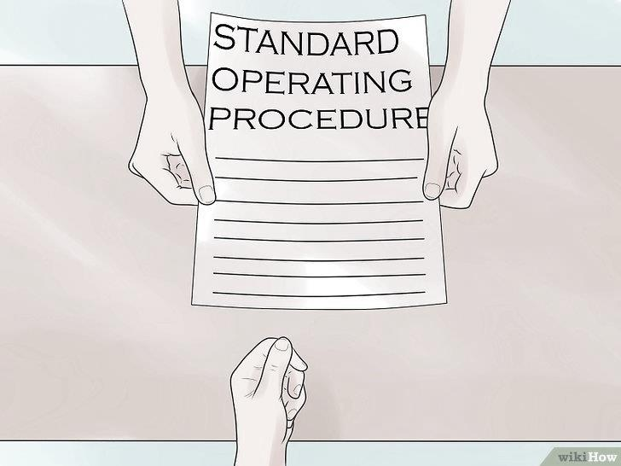
Стандартная Операционная Процедура
Разделы СОП:
1
Название - наименование процесса
2
Цели и сфера применения
3
Для кого предназначен
4
Используемые сокращения и определения
5
Задачи, ответственность и отчетность
- фамилия автора-составителя СОП;
- подписи утверждающих должностных лиц;
- дата утверждения
6
Процедура СОП
7
Связанные документы и формы
8
Список литературы

Slide 12
Стандартная Операционная Процедура
ПРОЦЕДУРА СОП
Опишите шаги процедуры в порядке их выполнения (сделайте пронумерованный список)
Учитывайте следующие рекомендации:
- максимально используйте повелительное наклонение (сделайте, возьмите и т. п.);
- учитывайте уровень знаний пользователей;
- опишите все виды деятельности в рамках этой процедуры; технические, административные и контрольные мероприятия
Этот раздел может быть разделен на несколько частей (например, введение, меры безопасности, перечень требующихся материалов, метод, хранение, контроль и и т. д.)
Приводите ссылки на другие СОП при необходимости

Slide 13
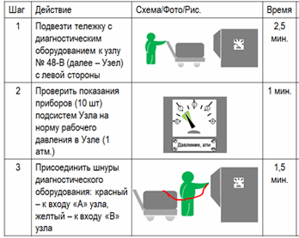
Стандартная Операционная Процедура
Для описания СОП, его графического выражения, служит Стандартная операционная карта – СОК
СОП
СОК
СОК
СОК
СОК

Slide 14
Стандартная Операционная Процедура
Форма СОК
Шаг | Операция | Фото, схема | Исполнитель | Время

Slide 15
Стандартная Операционная Процедура
Разновидности СОПов
ИНСТРУКЦИЯ
АЛГОРИТМ
БЛОК-СХЕМА
ЧЕК-ЛИСТ
текстовый документ, содержащий правила или указания по выполнению определенной работы
с описанием порядка, способа выполнения и необходимых ресурсов
описание последовательности действий для достижения определенного результата, записанных в виде понятных исполнителю команд
способ представления алгоритма или процесса в виде наглядной графической схемы. Отдельные шаги изображаются в виде блоков различной формы, соединенных между собой линиями, указывающими направление последовательности
специальный перечень вопросов, а также требований для каждого проверяемого параметра

Slide 16
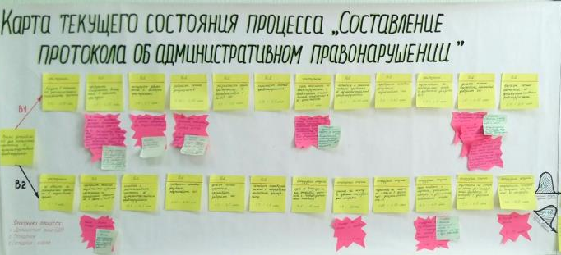
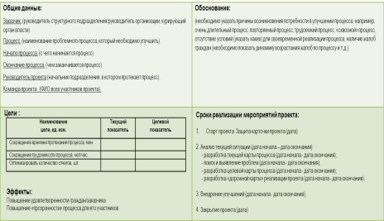
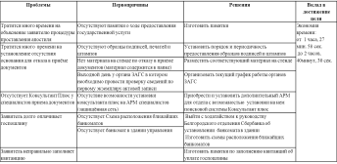
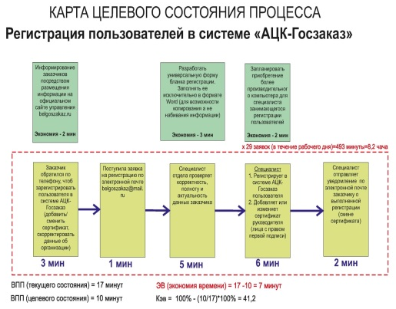
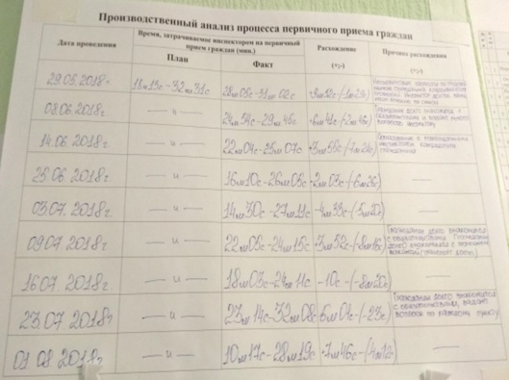
Визуализация бережливых проектов
Карточка проекта
Карта текущего состояния
Пирамида проблем и «5 почему?»
Производственный анализ
Целевого состояния
Диаграмма Ганта
Уголок решенных проблем

Slide 17
Реализация бережливых проектов
Оформление диаграммы Ганта, уголка
решенных проблем, производственного анализа
Подготовка паспорта проекта
до 15.10.18
до 15.11.18
до 19.11.18
20.11.18 24.11.18
Подготовка плана управления проектом
Мониторинг оформления визуализации

Slide 18
Стандарт образца технологии
Замотивированная и вовлеченная команда
Прокартированы
3-5 процессов
Транслирование опыта, методологии

